Slide 1
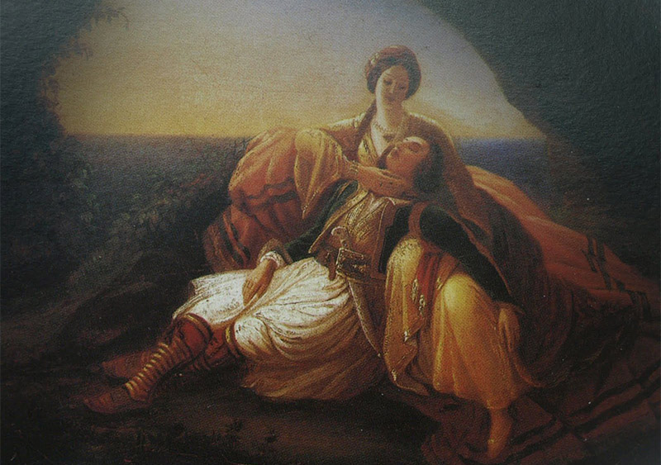
Ελεύθεροι Πολιορκημένοι Πειρασμός
Εργασία της Β΄ Λυκείου του ΓΕ.Λ. Κόνιτσας
Σχ. Έτος 2020-2021

Slide 2
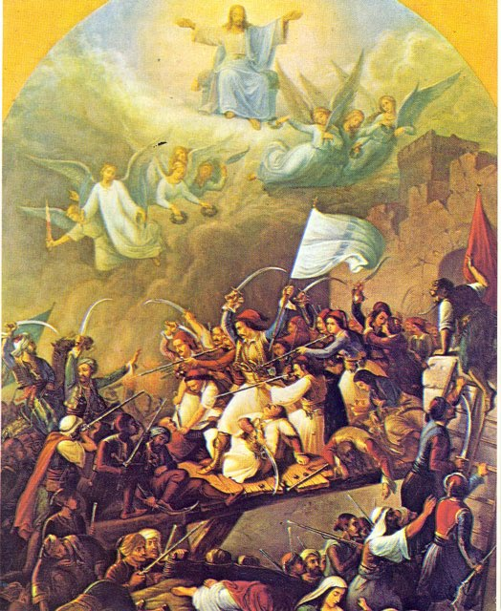
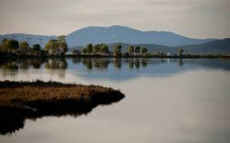
Εισαγωγή
Ο Πειρασμός, το πιο άρτιο από τεχνική άποψη ποίημα του Σολωμού και κορυφαίο δείγμα εμπνευσμένου λυρισμού, αναφέρεται όπως και το Β2, στην ομορφιά της ανοιξιάτικης φύσης. Ο Σολωμός ωστόσο καταπιάνοντας το "Γ΄Σχεδίασμα", εκτός από την εξύμνηση του φυσικού κάλλους επιδιώκει να μείνει πιστός στο θέμα του, που είναι άλλωστε η μαρτυρική πολιορκία του Μεσολογγίου.

Slide 3
Σχολιασμός Τίτλου «Πειρασμός»
Με την επιλογή αυτή ο ποιητής συνδέει το κάλλος της φύσης με το ιστορικό γεγονός( της Εξόδου του Μεσολογγίου). Οι Μεσολογγίτες αποφάσισαν να τελέσουν την ηρωική τους έξοδο και ουσιαστικά την ύστατη αυτοθυσία στις 10 Απρίλη, τη στιγμή που η άνοιξη χάριζε στη φύση όλες τις ομορφιές της, οι πολιορκημένοι Έλληνες θα έπρεπε να βρουν τη δύναμη να απαρνηθούν τη ζωή τους. Ο πειρασμός, επομένως, που προέκυπτε γι’ αυτούς απ’ την αναγεννημένη φύση, ήταν μια εξαιρετικά μεγάλη δοκιμασία που όφειλαν να υπερνικήσουν προκειμένου να φτάσουν στην επίτευξη του στόχου τους, την ελευθερία.

Slide 4
Πειρασμός
Έστησ’ ο Έρωτας χορό με τον ξανθόν Απρίλη,
Κι η φύσις ηύρε την καλή και τη γλυκιά της ώρα,
Και μες στη σκιά που φούντωσε και κλει δροσιές και μόσχους
Ανάκουστος κιλαϊδισμός και λιποθυμισμένος.
Νερά καθάρια και γλυκά, νερά χαριτωμένα,
Χύνονται μες στην άβυσσο τη μόσχοβολισμένη,
Και παίρνουνε το μόσχο της, κι αφήνουν τη δροσιά τους,
Κι ούλα στον ήλιο δείχνοντας τα πλούτια της πηγής τους,
Τρέχουν εδώ, τρέχουν εκεί, και κάνουν σαν αηδόνια.
Έξ’ αναβρύζει κι η ζωή σ’ γη, σ’ ουρανό, σε κύμα.
Αλλά στης λίμνης το νερό, π’ ακίνητο ‘ναι κι άσπρο,
Aκίνητ’ όπου κι αν ιδείς, και κάτασπρ’ ως τον πάτο,
Mε μικρόν ίσκιον άγνωρον έπαιξ’ η πεταλούδα,
Που ‘χ’ ευωδίσει τς ύπνους της μέσα στον άγριο κρίνο.
Αλαφροΐσκιωτε καλέ, για πες απόψε τι ‘δες·
Νύχτα γιομάτη θαύματα, νύχτα σπαρμένη μάγια!
Χωρίς ποσώς γης, ουρανός και θάλασσα να πνένε,
Ουδ’ όσο κάν’ η μέλισσα κοντά στο λουλουδάκι,
Γύρου σε κάτι ατάραχο π’ ασπρίζει μες στη λίμνη,
Μονάχο ανακατώθηκε το στρογγυλό φεγγάρι,
Κι όμορφη βγαίνει κορασιά² ντυμένη με το φως του.
1^{η} Ενότητα: Η ζωηρή απεικόνισης της φύσης-
Αναφορά στο φυσικό θαύμα
2^{η} Ενότητα: Η ήρεμη και γαλήνια απεικόνιση της φύσης – Προετοιμασία για το μεταφυσικό θαύμα.

Slide 5
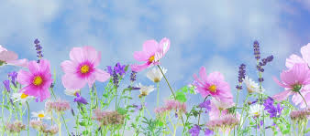
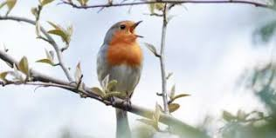
1η ενότητα ( Ανάλυση)
Ο Απρίλης, ο μήνας της άνοιξης που φέρνει μαζί του την ανθοφορία, την ηλιοφάνεια και το στόλισμα της φύσης, χορεύει με τον έρωτα, με τη φυσική αυτή δύναμη που ενορχηστρώνει την αναγέννηση της φύσης. Παντού κυριαρχεί η ομορφιά κι η ευδαιμονία του ανοιξιάτικου τοπίου.
Μέσα από τη σκιά που δημιουργούν τα φυτά που έχουν πια φουντώσει κρύβονται δροσιές κι αρώματα, ακούγεται ένα πρωτάκουστο κελάιδισμα, ένα λιποθυμισμένο κελάιδισμα, ενός νέου πουλιού που μ’ όλη τη γλύκα της πρωτόφαντης ζωής απευθύνει το ερωτικό του κάλεσμα.

Slide 6
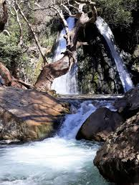
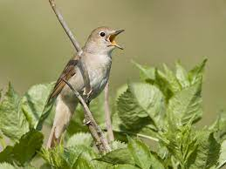
1^{η} Ενότητα( Ανάλυση)
Νερά καθαρά, γλυκά και χαριτωμένα περνούν μέσα από τα σκιώδη μέρη και παίρνουν μαζί τους μέρος απ’ τα αρώματα των λουλουδιών, αφήνοντάς τους ως αντάλλαγμα μέρος απ’ τη δροσιά τους. Κι έτσι όπως ξεχύνονται στο φως, δείχνοντας την καθαρότητα, αλλά και τον πλούτο της πηγής τους, κελαρύζουν όπως θα έκαναν χαρούμενα αηδόνια που πετούν εδώ κι εκεί.
Η κίνηση των τρεχούμενων νερών που αλληλεπιδρούν με το τοπίο γύρω τους, βρίσκεται σε πλήρη συσχέτιση με το γενικότερο ανάβρυσμα της ζωής στη γη, στον ουρανό αλλά και στο κύμα.

Slide 7
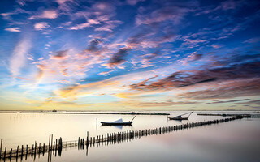
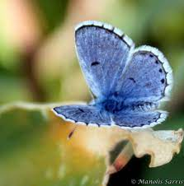
2^{η} Ενότητα( Ανάλυση)
Η οπτική γωνία του ποιήματος στρέφεται στην λίμνη, τα νερά της οποίας είναι ακίνητα και ήρεμα αυτή τη φορά, κάτι που θεωρείται τόσο σημαντικό ώστε να τονιστεί μέσω της επανάληψης .Η εικόνα της μεθυσμένης από τα όνειρα στον άγριο κρίνο πεταλούδας που αντανακλάται στα νερά, κάνει κι εδώ το πέρασμα της. Είναι ο προάγγελος του θαύματος. Στο σημείο αυτό το ποιητικό υποκείμενο-η πεταλούδα ή ο ποιητής- ζητεί έξωθεν βοήθεια από έναν Αλαφροΐσκιωτο ( τον ρωτά αν είδε κάτι που οι άλλοι δεν μπορούν να δουν. Ο ποιητής προετοιμάζει το υπερφυσικό θαύμα που θα συμβεί στη συνέχεια.

Slide 8
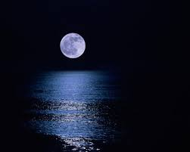
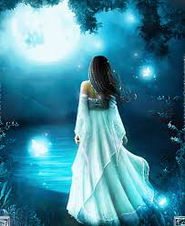
2^{η} Ενότητα( Ανάλυση)
Η απάντηση του αλαφροΐσκιωτου έρχεται να διευρύνει την εξαίσια εικόνα ομορφιάς που έχει ήδη παρουσιάσει ο ποιητής την αρχή με επιγραμματική κι αποστομωτική λιτότητα φανερώνει το θαύμα χωρίς να αποκαλύψει την συγκεκριμένη υφή του: "Νύχτα γιομάτη θαύματα, νύχτα σπαρμένη μάγια". Στην συνέχεια αποκαλύπτει πού και υπό ποιες τις συνθήκες παρουσιάστηκε αυτό Έτσι, την ώρα που δεν έπνεε ούτε το ελάχιστο αεράκι, ούτε τόσο όσο δημιουργούν τα μικρά φτερά μιας μέλισσας, όταν πετά πλάι σ’ ένα λουλουδάκι, το καθρέφτισμα του φεγγαριού, γύρω από κάτι που παρέμενε ατάραχο μες στη λίμνη, ανακατώθηκε αίφνης και ξεπρόβαλε από εκεί μια όμορφη κοπέλα, ντυμένη με το φως του φεγγαριού. . Έτσι έρχεται η κορύφωση του αποσπάσματος με το γεγονός αυτό η πολυπόθητη ελευθερία έχει φτάσει.

Slide 9
Εκφραστικά Μέσα
Γενικά, κυριαρχούν πολλά εκφραστικά μέσα στο ποίημα αυτό. Ένα από αυτά είναι οι προσωποποιήσεις( «Ο Απρίλης με τον Έρωτα χορεύουν») Ο ποιητής χρησιμοποιεί την προσωποποίηση αυτή, γιατί θέλει να παρουσιάσει την ξέπνοη επιθυμία του σύμπαντος όλου να βυθιστεί στο κάλεσμα ζωής που διατρανώνεται από κάθε σημείο της φύσης
Το εκφραστικό μέσο που χρησιμοποιείται , επίσης, εδώ είναι μια πληθώρα εικόνων που κινητοποιούν όλες τις αισθήσεις, είτε κυριολεκτικά είτε μέσω συναισθητικών μηχανισμών.

Slide 10
Βιβλιογραφία
https://latistor.blogspot.com/2012/08/blog-post_13.html
https://afterschoolbar.blogspot.com/2013/02/6.html
http://lexeismousikis.blogspot.com/2013/02/blog-post_4694.html

Slide 11
Ονόματα μαθητριών : Ζώτου Αγγελική
Μπελθικώτη Μαρία
Νικολοπούλου Χαρίκλεια
Παπά Ευθυμία
Επιμέλεια: Ειρήνη Φράγκου, Φιλόλογος

Slide 12
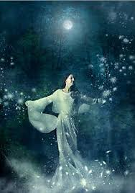
Ευχαριστούμε για την προσοχή σας!

